Slide 1

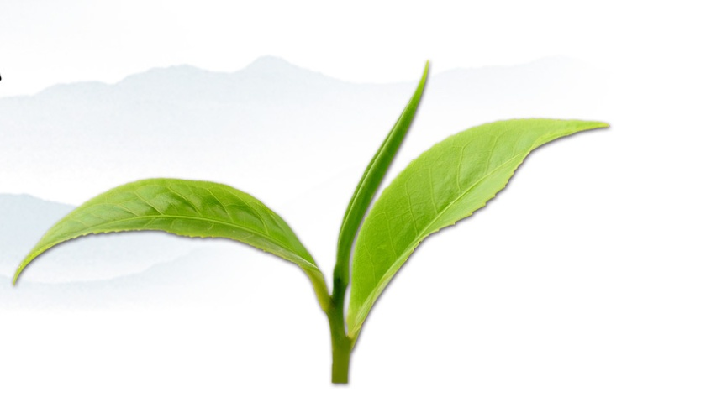
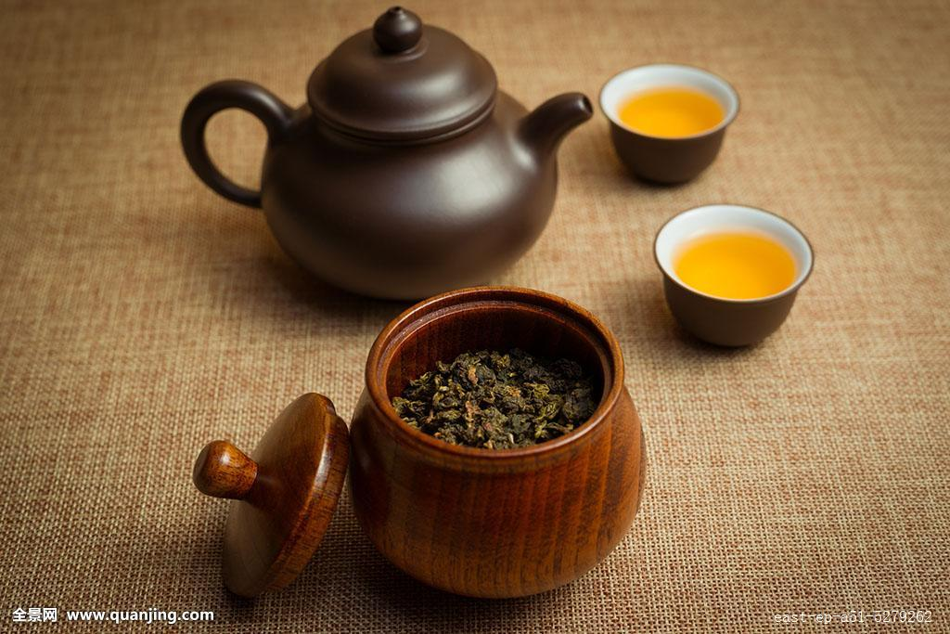


茶
文
化

Slide 2
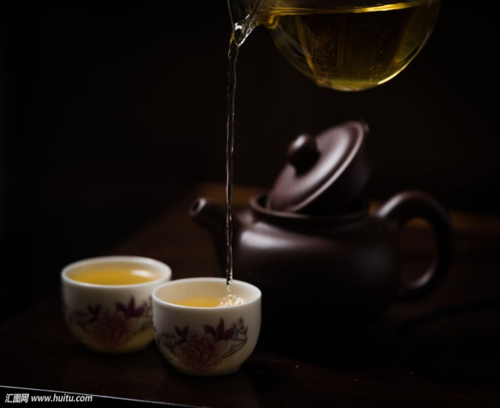
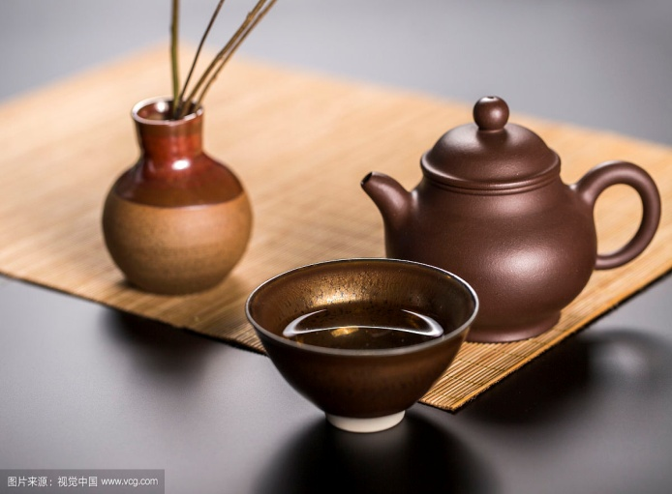
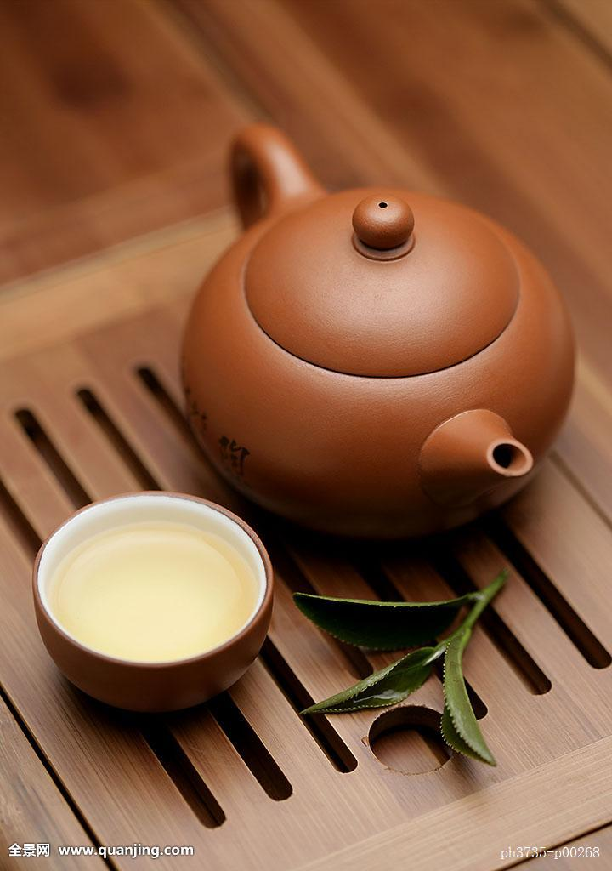
目录
茶文化简介
茶的起源
茶文化内涵
茶的种类
茶文化作用

Slide 3
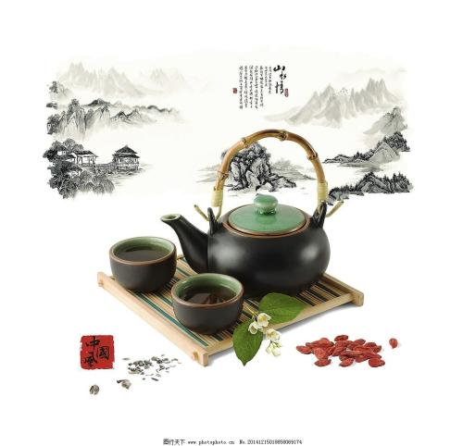
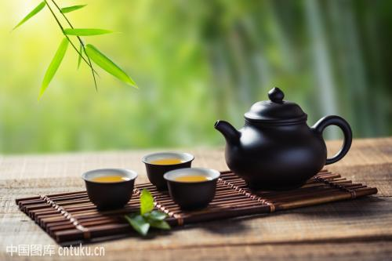

茶文化就是人类在发展、生产
利用茶的过程中，以茶为载体，
以表达人与自然，以及人与人
的各种理念、信仰、思想情感
和文化形态的总称。
定
茶
文
化
简
介
义
义
含
茶文化的含义应该包括了
茶叶的物质生产，流通活动和人类各
种饮茶方式的精神内涵，包含了茶领域
物质和精神两个方面。全世界一百
多个国家和地区的人喜爱品茶，
各国茶文化各不相同，各有千秋；
中国茶文化反映出中华民族的悠久
的文明和礼仪。
分
茶文化意为饮茶
活动过程中形成的文化特征，
包括茶道（品赏茶的美感之道。亦
被视为一种烹茶饮茶的生活艺术，一
种以茶为媒的生活礼仪，一种以茶修
身的生活方式）、茶德（茶自身所具备的八德
--康、乐、甘、香、和、清、敬、美）、茶精神、茶联（包括茶的对联，茶店对联，茶庄对联，茶
文化对联，茶楼对联，茶馆对联）、茶书、茶具（主要指茶壶、茶杯、茶勺等这类饮茶器具）、
茶画、茶学（研究的内容，从大的方面来划分，
可以划分作两大部分，茶科学和茶文化学）、
茶故事、茶艺（在中国优秀文化的基础上
又广泛吸收和借鉴了其它艺术形式，
并扩展到文学、艺术等领域，形成
了具有浓厚民族特色的中国
茶文化）等等。
类

Slide 4
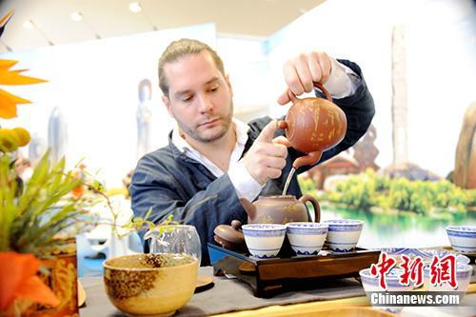

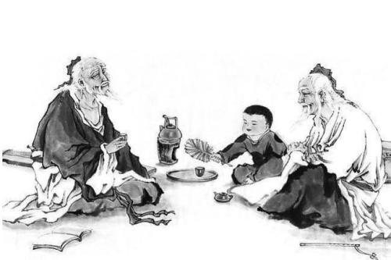
茶
的
起
源
历
史
沿
革
中国是茶的故乡，也是茶文化的发源地。武王伐纣，茶叶已作为贡品。原始公社后期，茶叶成为货物交换的物品。战国，茶叶已有一定规模。先秦《诗经》总集有茶的记载。又如在汉朝 ，茶叶已成为佛教 “坐禅”的专用滋补品。魏晋南北朝，已有饮茶之风 。隋朝，全民普遍饮茶。 唐朝，茶业昌盛，茶叶成为“人家不可一日无”，出现茶馆、茶宴、茶会，提倡客来敬茶。宋朝、
流行斗茶，贡茶和赐茶等等。
发
浙江余姚田螺山遗址出土的树根，经初步判断是茶树类植物，中国最早种茶的历史可能被改写；茶字的读音源于巴南人，巴渝是茶文化发祥地。
祥
在世界上的很多地方饮茶的习
惯是从中国传过去的。中国
的茶早在西汉时便传到国外，
汉武帝时曾派使者出使印度支那半
岛，所带的物品中有茶叶。南北朝时
齐武帝永明年间，中国茶叶随出口的丝绸、瓷
器传到了土耳其。唐顺宗永贞元年，日本最澄
禅师回国，将中国的茶籽带回日本。尔后，茶
叶从中国不断传往世界各地，使许多国家开始
种茶，并且有了喝茶的习惯。
国
际
影
响

Slide 5
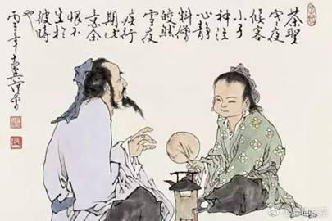
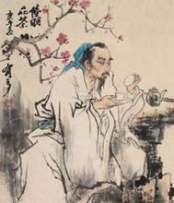
茶
茶
文
化
内
涵
茶文化的内涵其实就是中国文化
内涵的一种具体表现。中国素有
礼仪之邦之称谓，茶文化的精神
内涵即是通过沏茶、赏茶、闻茶、饮
茶、品茶等习惯和中华的文化内涵和
礼仪相结合形成的一种具有鲜明
中国文化特征的一种文化现象，也
可以说是一种礼节现象。茶文化
是中国具有代表性的传统
文化。
与
茶
与
种茶、饮茶不等于
有了茶文化，仅是
茶文化形成的前提
条件，还必须有文
人的参与和文化的
内涵。唐代陆羽所
著《茶经》系统的总结了唐代以及
唐以前茶叶生产，饮用的经验，提
出了精行俭德的茶道精神。陆羽和
皎然等一批文化人非常重视茶的精
神享受和道德规范，讲究饮茶用具、
饮茶用水和煮茶艺术，并与儒、道、
佛哲学思想交融，而逐渐使人们进
入他们的精神领域。在一些士大夫
和文人雅士的饮茶过程中，还创作
了很多茶诗，仅在《全唐诗》中，
流传至今的就有百余位诗人的四百
余首，从而奠定中国茶文化的基础。
文
文
人
化
多
用
途
茶为一种植物，可食用、解百毒、长品易健康、长寿，茶品顺为最佳、还可作药用，所以就有一句茶乃天地之精华，顺乃人生之根本。因此道家里有茶顺为茗品。

Slide 6
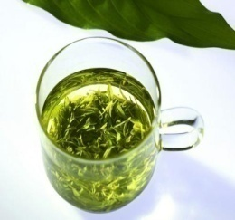
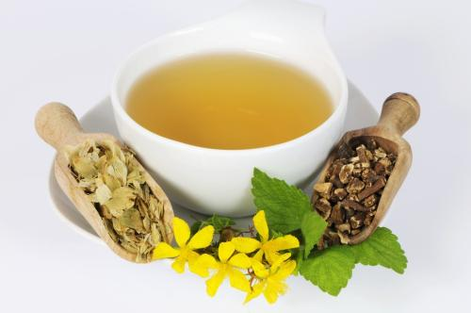
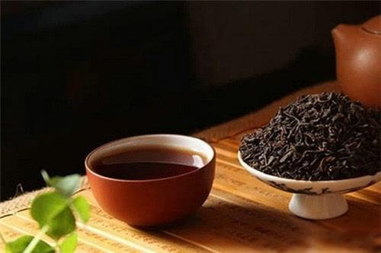
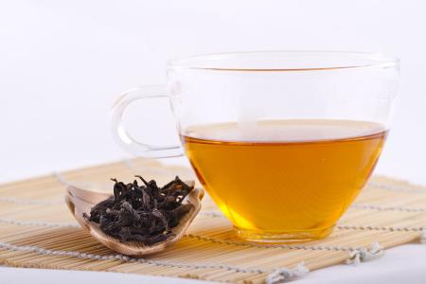
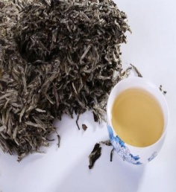

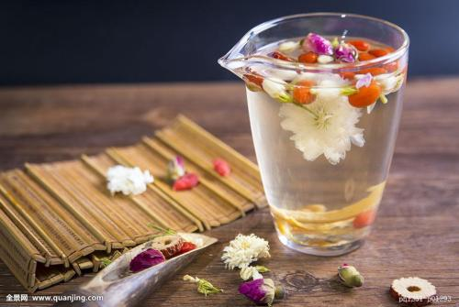
茶
的
种
类
绿
茶
药
茶
中国产量最多的一类茶叶，不经过发酵，香高、味醇、形美。
将药物与茶叶配伍，制成药茶，以发挥和加强药物的功效，利于药物的溶解，增加香气，调和药味。
黑
茶
原料粗老，加工时堆积发酵时间较长，叶色呈暗褐色。
乌
龙
茶
白
茶
半发酵茶，适当发酵，叶片稍有红变，既有绿茶的鲜爽，又有红茶的浓醇。
中国的特产，主要是通过萎凋、干燥制成的，外形、香气和滋味都是非常好的。
花
茶
红
茶
利用茶善于吸收异味的特点，将有香味的鲜花和新茶一起闷，茶将香味吸收后再把干花筛除，制成的花茶香味浓郁，茶汤色深。
与绿茶恰恰相反，是一种全发酵茶，叶片及汤呈红色。

Slide 7
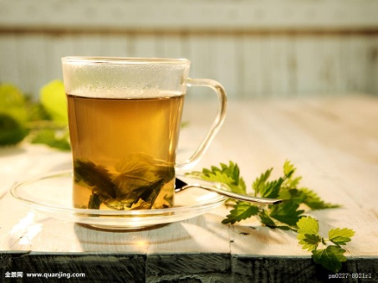
茶
德
益
友
茶
文
化
作
用
活
茶文化以茶德为中心，重视人的群体价值，倡导无私奉献，反对见利忘义和唯利是图。主张义重于利，注重协调人与人之间的相互关系，提倡对人尊敬，重视修生养德，有利于人的心态平衡，解决现代人的精神困惑，提高人的文化素质；茶文化是应对人生挑战的益友。在激烈的社会竞争，市场竞争下，紧张的工作、应酬、复杂的人际关系，以及各类依附在人们身上的压力不轻。参与茶文化，可以使精神和身心放松一番，以应对人生的挑战，香港茶楼的这个作用十分显著。
化
生
文
茶文化有利于社区文明建设 。经济上去了，但文化不能落后，社会风气不能污浊，道德不能沦丧 和丑恶。改革开放后茶文化的传播表明，茶文化是有改变社会不正当消费活动、创建精神文明、促进社会进步的作用；茶文化对提高人们生活质量，丰富文化生活的作用明显。茶文化具有知识性、趣味性和康乐性，品尝
名茶、茶具、茶点，观看
茶俗茶艺 ，都给人一种
美的享受。
茶文化促进开放，推进国际文化交流。国际茶文化的频繁交流，使茶文化跨越国界 ，广交天下成为人类文明的共同精神财富。
开
放

Slide 8
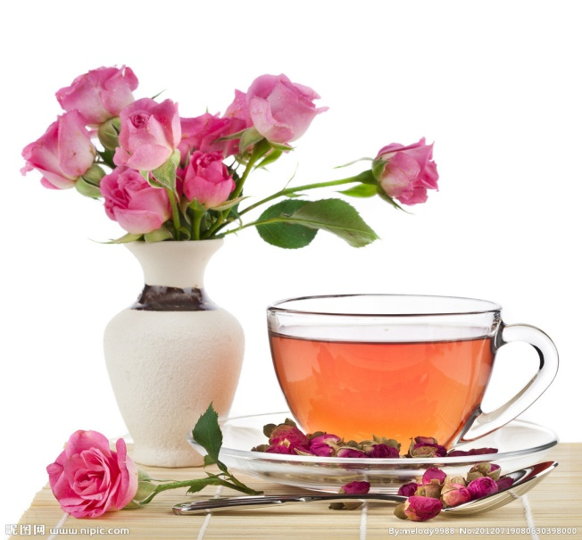
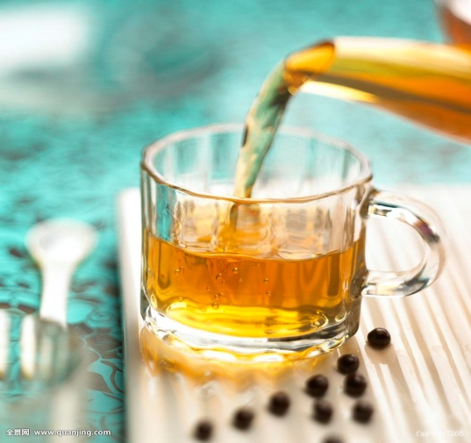
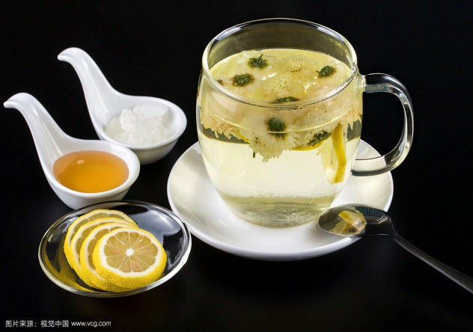
后
记
中大附中 初一4班 李心玥 2018.6
茶文化作为我国传统文化的一部分，是中华精神的体现，它离我们的生活仿佛很远，却又无时不刻地出现在我们的生活中。我们在生活中饮茶，品的不仅是茶本身的浓香，更有中国传统文化的醇香。今后的日子里，让我们继续深入地走进茶文化，深入地探索茶文化，让茶文化离我们更近一步。

